Slide 1
স্বাগতম

Slide 2
শিক্ষক পরিচিতি
মোঃ রজব আলী
সহকারি শিক্ষক (গণিত)
মুকুল একাডেমী উচ্চ বিদ্যালয়
ঘাটাইল,টাঙ্গাইল।

Slide 3
পাঠ পরিচিতি
শ্রেণিঃ অষ্টম
বিষয়ঃ গণিত (জ্যামিতি)
পাঠঃ পীথাগোরাসের উপপাদ্য

Slide 4
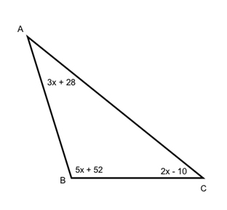
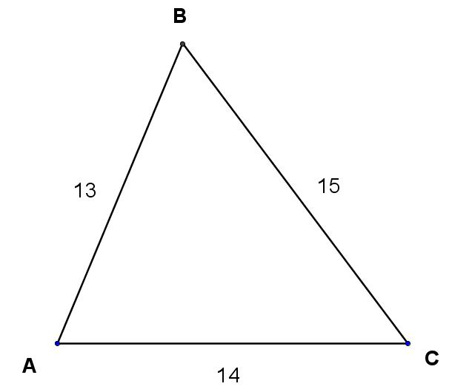
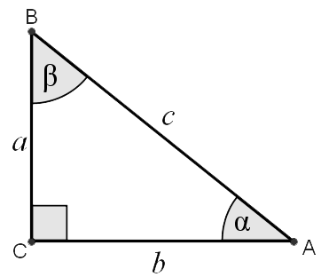
স্থূলকোণী এিভূজ
সূক্ষকোণী এিভূজ
সমকোণী এিভূজ
বর্গক্ষেত্র

Slide 5
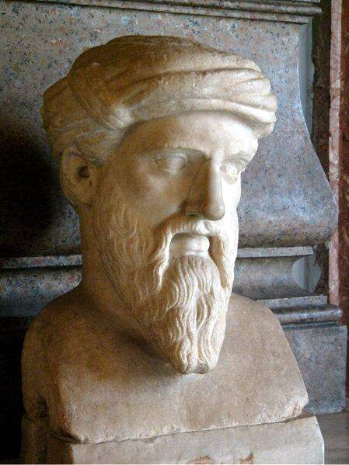
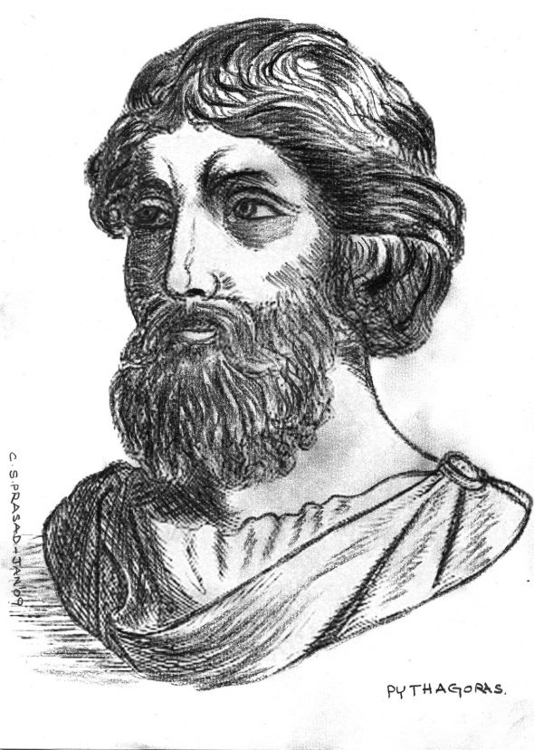
পীথাগোরাসের উপপাদ্য
পীথাগোরাস

Slide 6
পীথাগোরাসের উপপাদ্যের বিবৃতিঃ
সমকোণী ত্রিভূজের অতিভুজের উপর অংকিত বর্গক্ষেত্র অপর দুই বাহুর উপর অংকিত বর্গক্ষেত্রের ক্ষেত্রফলদ্বয়ের
সমষ্টির সমান।

Slide 7
শিখনফলঃ এ পাঠ শেষে শিক্ষাথিরা --- ¤ সমকোণী ত্রিভুজ কি সংজ্ঞায়িত করতে পারবে । ¤ ত্রিভুজটির চিত্র অংকন করতে পারবে। ¤ ব্যাখাসহ উপপাদ্যটি প্রমান করতে পারবে। ¤ ত্রিভুজটির বাহু দিয়ে বর্গ তৈরী করে বাস্তবে দেখাতে পারবে।

Slide 8
×ভূমি×উচ্চতা
ত্রিভুজক্ষেত্রের ক্ষেত্রফল=
সমকোণী এিভূজ
বর্গক্ষেএের ক্ষেএফল=বাহু²
বর্গক্ষেএ

Slide 9
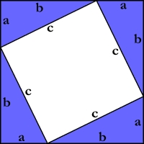

Slide 10
চল আমরা একটি ভিডিও দেখি

Slide 11
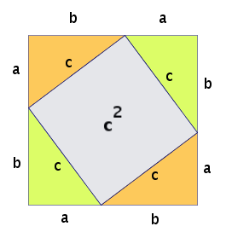

Slide 12
দলীয় কাজ সমকোণী ত্রিভূজ একে বাহুগুলো পরিমাপ করে উপপাদ্যটির সত্যতা যাচাই কর।

Slide 13
মূল্যায়ন ¤ সমকোণী ত্রিভূজ কাকে বলে। ¤ এই ত্রিভূজের বাহুগুলোর মধ্যে সম্পর্ক কী?

Slide 14
বাড়ির কাজ সমকোণী ত্রিভূজের গাণিতিক প্রমান ও উপকরণ দিয়ে প্রমাণ করে আনবে।

Slide 15
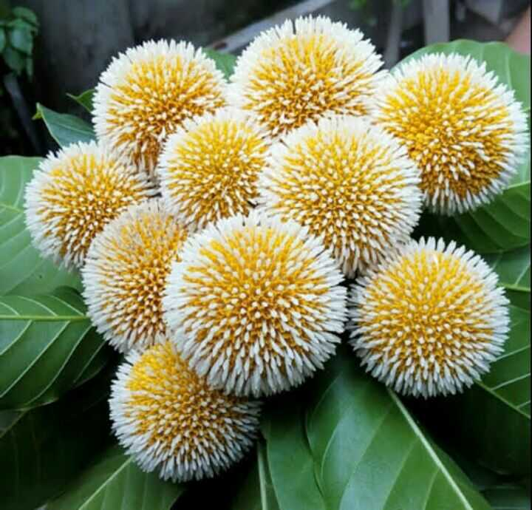
সবাইকে ধন্যবাদ

